Slide 1
数 字 信 号 处 理
赖 涛 ltnudt@163.com
电话：15837128224(weixin)；QQ:645205308
Notes:
1
1

Slide 2
第五章 时域离散系统的网络结构

Slide 3
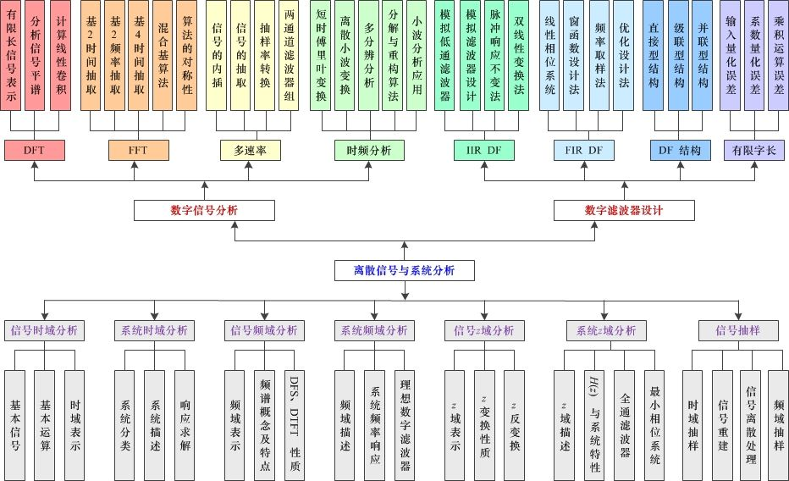
数字信号处理主要内容

Slide 4
主要内容
1 为什么学习本章
2 用信号流图表示网络结构
3 无限长脉冲响应基本网络结构
4 有限长脉冲响应基本网络结构
5 FIR系统的线性相位结构
6 FIR系统的频率采样结构
7 格型网格结构

Slide 5
1、网络结构的研究价值
LTI离散系统的三种表示形式
系统函数——
单位脉冲响应
差分方程
适合系统设计与分析，
比如因果、稳定、滤波特性等分析
无限长脉冲响应 ，用离散卷积运算不现实
可以采用递推来实现，适合实时计算

Slide 6
1、网络结构的研究价值
对LTI离散系统
对于同一个LTI离散系统，有无限种运算结构；
当变量和系数以无限精度表示时，不同运算结构是等价的；
当以有限精度表示时，可能存在巨大差异
——因此，有必要研究不同运算结构。

Slide 7
1、网络结构的研究价值
例1：以下系统函数，有多种实现结构：
H₁(z)=H₂(z)=H₃(z)
不同的系统函数对应不同的算法；
不同的算法直接影响系统运算误差，运算速度;
同时影响系统的复杂程度和成本

Slide 8
主要内容
1 为什么学习本章
2 用信号流图表示网络结构
3 无限长脉冲响应基本网络结构
4 有限长脉冲响应基本网络结构
5 FIR系统的线性相位结构
6 FIR系统的频率采样结构
7 格型网格结构

Slide 9
2、用信号流图表示网络结构
实现数字信号处理的三种基本运算单元：
加法器
单位延迟器
常数乘法器
三种基本运算的表示法：
方框图法
信号流图法

Slide 10
2、用信号流图表示网络结构
方框图表示法
流图表示法
Z⁻¹
延时单元
x(n)
z ⁻¹
x(n-1)
x(n)
x(n-1)
加法单元
x₁(n)
x₁(n)+x₂(n)
x₁(n)
x₁(n)+x₂(n)
x₂(n)
x₂(n)
乘法单元
a
x(n)
a⋅x(n)
x(n)
a⋅x(n)
a
Z⁻¹和a为支路增益，箭头表示信号流动方向；
两个变量相加，用一圆点表示；
信号流图的的圆点(•)表示节点，有输入(x(n))、输出(y(n))、中间节点(汇节点，源节点)；每个节点处的信号称为节点变量，节点间连线称为支路；
所以信号流图由连接节点的一些有方向性的支路构成。

Slide 11


2、用信号流图表示网络结构
不同的信号流图代表不同的运算方法，而对于同一个系统函数可以有多种信号流图相对应。
从基本运算考虑，满足以下条件，称为基本信号流图。
信号流图中所有支路的增益是常数或者是z⁻¹；
流图环路中必须存在延时支路——如果环路不存在延时，可能无法计算；
节点和支路的数目是有限的。
不可计算;
但可解
？

Slide 12
2、用信号流图表示网络结构
例题1：判断下列两图是否为基本信号流图。
基本信号流图对应一种具体的运算方法，非基本信号流图不能用一种具体的运算方法来实现。网络结构可以通过基本信号流图来描述。
H(z)
a
x(n)
y(n)
x(n)
y(n)
-b
图1
图2
以上两图都不满足基本信号流图的条件，图1支路的增益不是常数或Z⁻¹，图2的流图环路中没有延时支路。

Slide 13
2、用信号流图表示网络结构
由基本信号流图求系统函数H(z)的过程
根据给定的信号流图，设置中间节点变量，列出各节点变量方程；
形成联立方程组；
求解方程组，消除中间节点变量，确定流图的输入与输出关系；
根据输入、输出关系求出系统函数H(z)。

Slide 14
2、用信号流图表示网络结构
例题1：已知基本信号流图如下，求其系统函数H(z)。
解:(1)首先在信号流图中，设置中间节点变量w₂'(n)、w₂(n) 、w₁(n)，列出节点变量状态方程；并对各方程求Z变换。
掌握流图分析与系统函数求解方法！！！
b₀
W₂’(n)
b₁
x(n)
z⁻¹
z⁻¹
b₂
y(n)
W₂(n)
-a₁
W₁(n)
-a₂

Slide 15
2、用信号流图表示网络结构
(2)求解状态变量的Z变换方程，用X(z)和常数，Z^{-m}表示Y(z),根据H(z)=Y(z)/X(z)，求出系统函数H(z)。

Slide 16
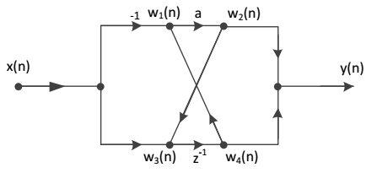
2、用信号流图表示网络结构
习题：已知基本信号流图如下，求其系统函数H(z).

Slide 17
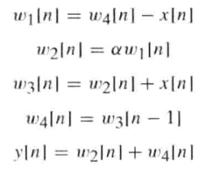
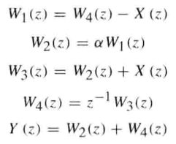
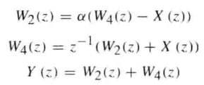
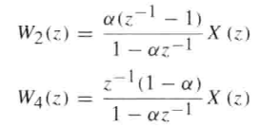




2、用信号流图表示网络结构
练习题1：已知基本信号流图如下，求其系统函数H(z).

Slide 18
2、用信号流图表示网络结构
网络结构分类：按脉冲响应的长度分类
无限脉冲响应（IIR）网络
有限脉冲响应（FIR）网络

Slide 19
网络结构的分类
差分方程
系统函数
IIR滤波器在结构上存在输出到输入的反馈

Slide 20
网络结构的分类
差分方程
系统函数
FIR滤波器的结构上不存在输出到输入的反馈，信号流图中不存在环路 。

Slide 21
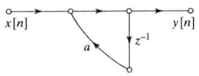
网络结构的分类
为什么有反馈就会导致无限长的响应？
以一阶IIR系统函数为例
当输入为单位脉冲序列 ，当经过上述网络时，输入样本在
反馈回路上乘以了一个a，要么增长（|a|>1）或衰减（|a|<1）
持续不断的循环，所以脉冲响应就是 ，产生了无限
脉冲响应。
系统有极点，则必有反馈，则必定导致无限长脉冲响应。有反馈不一定有极点
给出：脉冲响应为有限长的充分条件
——系统函数无极点

Slide 22
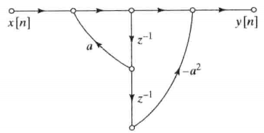
网络结构的分类
下图所示的网络具有一个反馈回路，但脉冲响应却是有限的。
原因：系统的极点与一个零点相抵消的缘故。
这个有反馈的网络，但是没有极点，可以简化成一个一阶FIR系统

Slide 23
主要内容
1 为什么学习本章
2 用信号流图表示网络结构
3 无限长脉冲响应基本网络结构
4 有限长脉冲响应基本网络结构
5 FIR系统的线性相位结构
6 FIR系统的频率采样结构
7 格型网格结构

Slide 24
3 IIR系统的基本网络结构
对于有理系统函数，有多种运算网络结构
直接I型结构
直接II型结构
级联型结构
并联型结构
用户诉求
耗时考虑，乘法更少
耗资考虑，延时单元更少（延时对应寄存器）
算法可分割性，并行性
处理器之间的通信，独立性
有限精度影响，计算受有限字长影响的灵敏度低

Slide 25
3 IIR系统的基本网络结构——直接I型
LTI系统的差分方程为：
对应的系统函数为：

Slide 26
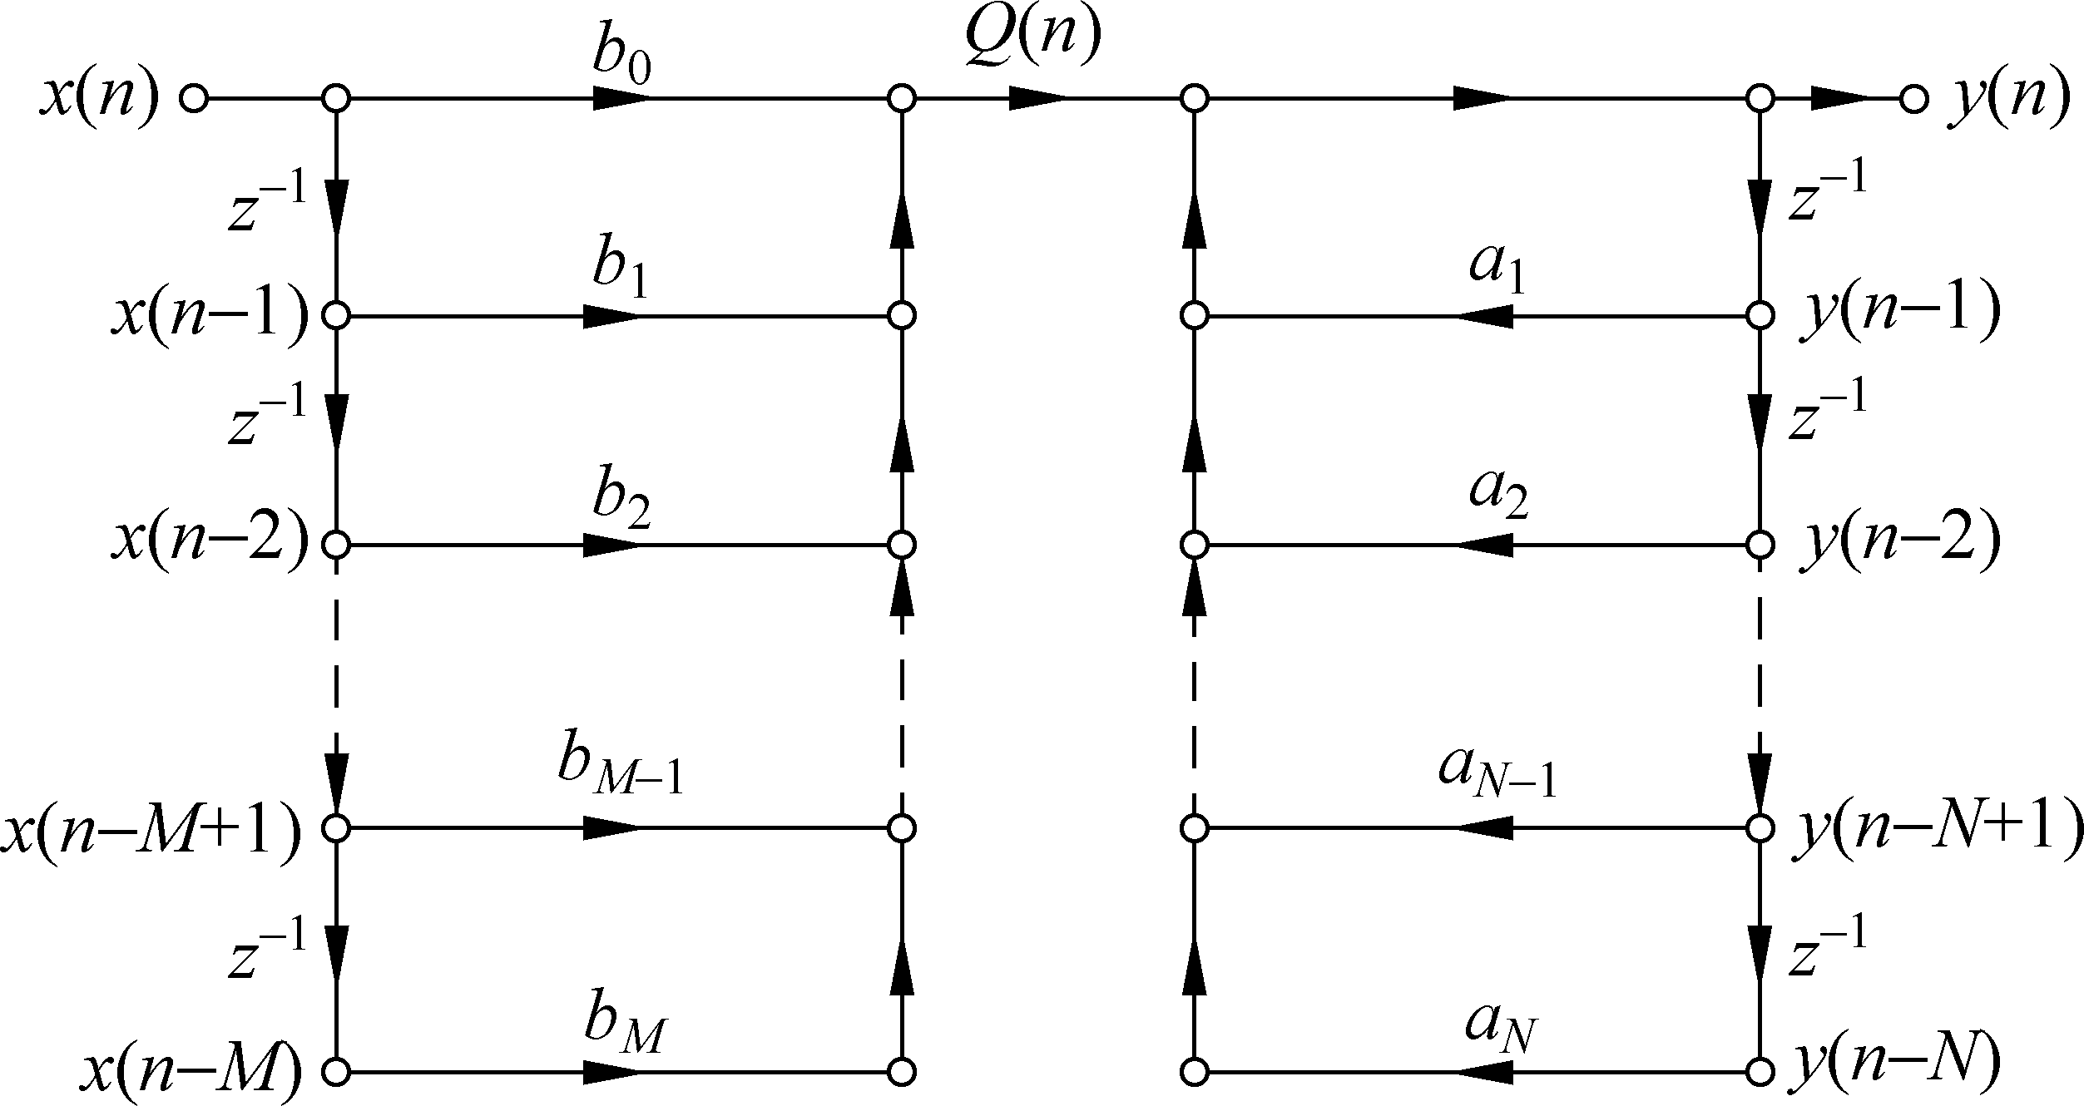
3 IIR系统的基本网络结构——直接I型
直接I型按照

Slide 27
3 IIR系统的基本网络结构——直接I型
优点：
结构简单、清晰，易于理解；
缺点：
所用运算单元多，延时支路较多；
a_{i}、b_{i}常数对滤波器的性能控制作用不明显；
零、极点关系不明显，调整困难。

Slide 28
3 IIR系统的基本网络结构——直接II型
直接I型结构是由下式构成：
对线性非移变系统，有
交换两个网络次序，得到直接II型结构

Slide 29
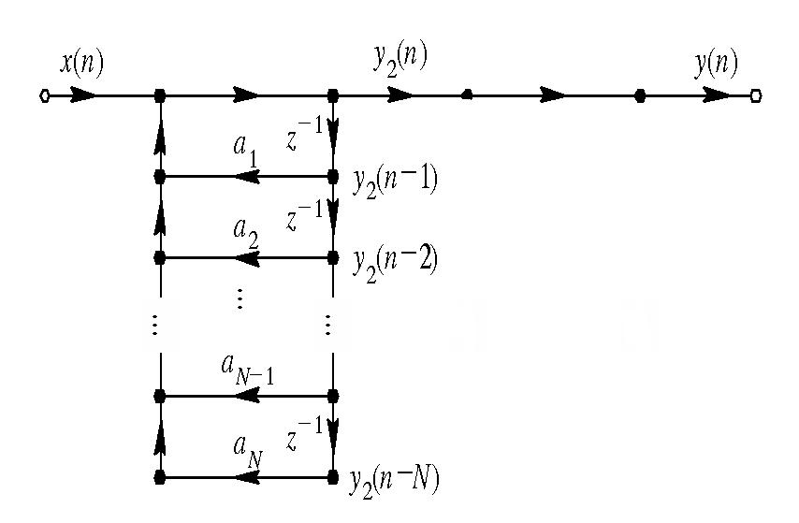
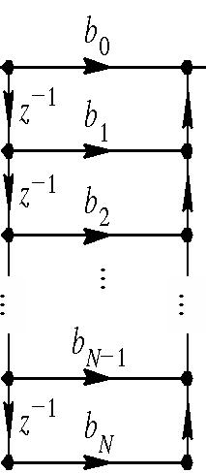
3 IIR系统的基本网络结构——直接II型
系统函数
引入中间变量
差分方程组
可合并
H₂(z)
H₁(z)

Slide 30
3 IIR系统的基本网络结构——直接II型
左右合并后：仅需N个延时单元
合并
H₂(z)
H₁(z)

Slide 31
3 IIR系统的基本网络结构——例题
例题：用直接I型及II型实现以下系统函数：
解：根据IIR滤波器的系统函数标准式
将系统函数整理为：

Slide 32
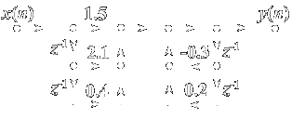
3 IIR系统的基本网络结构——例题
由
得
直接I型：
直接II型：

Slide 33
解题注意方法：
3 IIR系统的基本网络结构——例题
系统函数要化为负幂次有理分式，且分母常数项系数为1，其他项为-a_{i}的形式；
差分方程要化为后向差分方程，左边只有一项y(n)，且其系数为1；
画信号流图，前向支路的系数就是系统函数（或差分方程）中的系数b_{i}，
后向支路的系数就是系统函数（或差分方程中的系数）中的系数a_{i}；
注意空缺项（即当M≠N时），在画信号流图时标出对应系数为零或断开该支路。

Slide 34
3 IIR系统的基本网络结构——练习题
x(n)
y(n)
z⁻¹
1.2
z⁻¹
-0.72
数字滤波器的结构如图 ：
1、写出它的差分方程和系统函数；
2、判断系统的稳定性和因果性。

Slide 35
3 IIR系统的基本结构——练习题
这是一个直接II型结构图
H(z)的极点为： z₁=0.6+j0.6， z₂=0.6-j0.6
极点均在单位圆内。如果假设系统为稳定，则收敛域必须包含该单位圆，因此可以断定收敛域为 ，则系统为因果。如果系统不稳定，则系统为左序列，为非因果。
系统的是否因果、稳定与收敛域有关。一个系统函数如果不给出收敛域，是无法判断因果稳定的 (P54)

Slide 36
MATLAB中，直接型结构由2个行向量B和A表示
3 IIR系统的基本结构——Matlab表示与实现
直接型系统函数为
yn=filter(B,A,xn)可以完成对输入信号xn的滤波，其系统函数如上所示。输出向量yn为零状态响应，长度与xn相等。

Slide 37
直接I型与直接II型的对比
3 IIR系统的基本结构——直接I和II型对比
同：
都是直接型的实现方法，共同的缺点是系数a_{i},b_{i}对滤波器的性能控制不明显，因为它们与系统函数的零、极点关系不明显，因而调整困难；
直接型结构极点对系数的变化过于灵敏，容易出现不稳定或产生较大误差。
异：
II型所需的延时单元较少，可节省存储单元或寄存器。

Slide 38
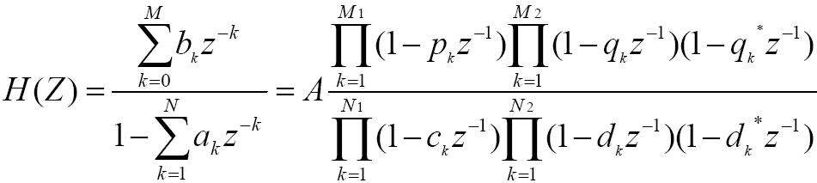

3 IIR系统的基本结构——级联型
先将系统函数按零、极点进行因式分解

Slide 39
3 IIR系统的基本结构——级联型
再将共轭因子展开，构成实系数二阶因子， 则得
为了简化级联形式，将实系数的两个一阶因子组合成二阶因子（或将一阶因子看成是二阶因子的退化形式）， 则整个可写成实系数二阶因子的形式：

Slide 40
3 IIR系统的基本结构——级联型
IIR的级联型网络结构：H(z)= H₁(z)H₂(z)…H_{k}(z)；
级联型示意图：
x(n)
H₁(z)
H₂(z)
H_{k}(z)
y(n)
级联型结构不是唯一的
(a)直接II型一阶网络结构； (b)直接II型二阶网络结构

Slide 41
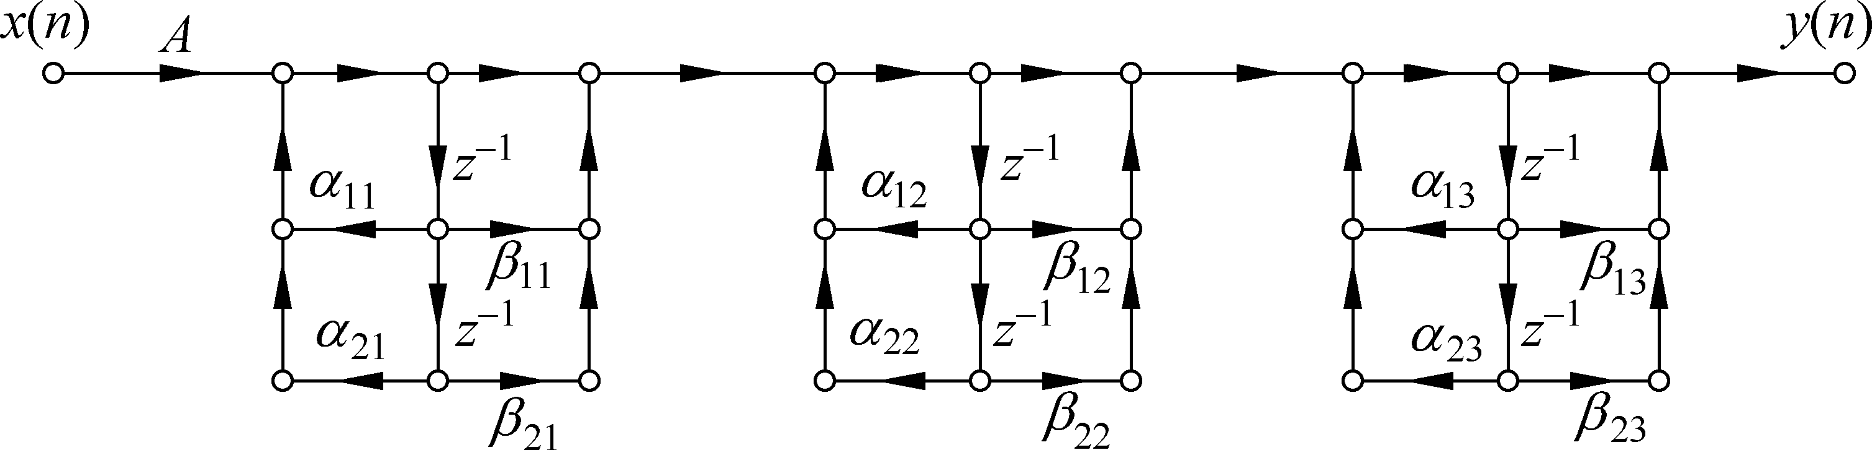
3 IIR系统的基本结构——级联型
一个六阶系统函数用三个直接II型的级联表示：

Slide 42
级联型结构的优点
3 IIR系统的基本结构——级联型
所需存储器最少，系统结构组成灵活；该结构应用广泛。
每一个基本节与滤波器的一对极点和一对零点有关。
调整系数 、 、 可以单独调整滤波器第 对零点，而不影响其它零点、极点。
调整系数 、 单独调整滤波器第 对极点，而不影响其它零点、极点。

Slide 43
级联型结构的缺点
3 IIR系统的基本结构——级联型
存在误差积累，前级误差会传递到后级；但级联结构中后面的网络输出不会传送到前面，所以运算误差的积累相对于直接型要小；
零、极点配合关系着网络最优化的问题，而最佳配合关系不易确定。级联结构可以有许多不同搭配关系，不同方案性能不同。

Slide 44
3 IIR系统的基本结构——级联型
习题2：设系统的系统函数为
试画出各种可能的级联型结构， 并指出哪一种最好。
解：由于系统函数的分子和分母各有两个因式，因而可以有两种级联型结构。
H(z)=H₁(z)H₂(z)
第一种

Slide 45
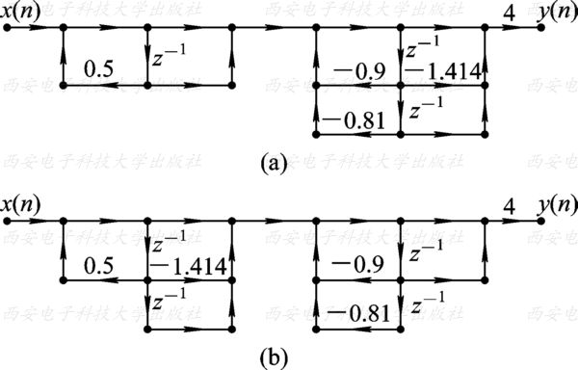
3 IIR系统的基本结构——级联型
第一种画出级联型结构
第二种
，
第二种画出级联型结构
第一种级联型结构最好， 因为用的延时器少。

Slide 46
3 IIR系统的基本结构——级联型

Slide 47
3 IIR系统的基本结构——并联型
并联型表示
将H（Z）展成部分分式形式:
式中，H_{i}(z)通常为一阶网络和二阶网络，网络系统均为实数。二阶网络的系统函数一般为：
式中，β_{0i}、β_{1i}、α_{1i}和α_{2i}都是实数。如果β_{1i}=a_{2i}=0则构成一阶网络。

Slide 48
3 IIR系统的基本结构——并联型
并联型表示
其输出Y(z)表示为：
将x(n)送入每个二阶(或一阶)网络后，将所有输出相加得到输出y(n)。
x(n)
a
y(n)
H₁(z)
H_{i}(z)采用直接型表示；
并联形成总的系统函数。
H₂(z)
H_{k}(z)

Slide 49
3 IIR系统的基本结构——并联型
典型的同时带常数、一阶和二阶网络的并联型网络结构

Slide 50
并联型结构的优点
3 IIR系统的基本结构——并联型
并联结构可以单独调整极点位置。所以，在要求准确传输极点的场合，宜采用这种结构。
各并联基本节的误差相互没有影响，无误差积累，因此，并联形式运算误差最小。
基本节并联，可同时对输入信号进行运算，因此并联型结构运算速度快。

Slide 51
并联型结构的缺点
3 IIR系统的基本结构——并联型
不能像级联型那样单独调整零点的位置。
因为并联型各子系统的零点，并非整个系统函数的零点。
当H(z)有多阶极点时，部分分式展开不易。

Slide 52
3 IIR系统的基本结构——并联型
例题:若系统函数 ，求H(z)的并联型结构。
解：z₁=0.5，z₂=0.25 为单阶极点，可以采用部分分式展开法（P58）。
将H(z)表示成z正幂等式，

Slide 53
3 IIR系统的基本结构——并联型
将上式每一部分用直接型结构实现，其并联型结构如下图：
8
x(n)
y(n)
18
0.5
z⁻¹
－25
0.25
z⁻¹

Slide 54
3 IIR系统的基本结构——并联型
习题：设系统函数如下式：
试画出它的并联型结构图。
解： 首先将系统函数写成下式:

Slide 55
3 IIR系统的基本结构——并联型
将分母进行因式分解，得到:

Slide 56
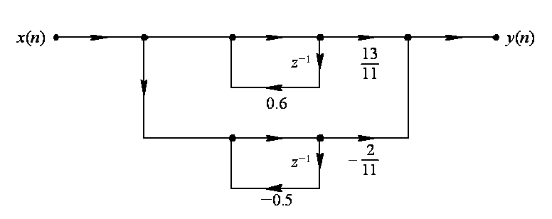
3 IIR系统的基本结构——并联型
并联型结构图为

Slide 57
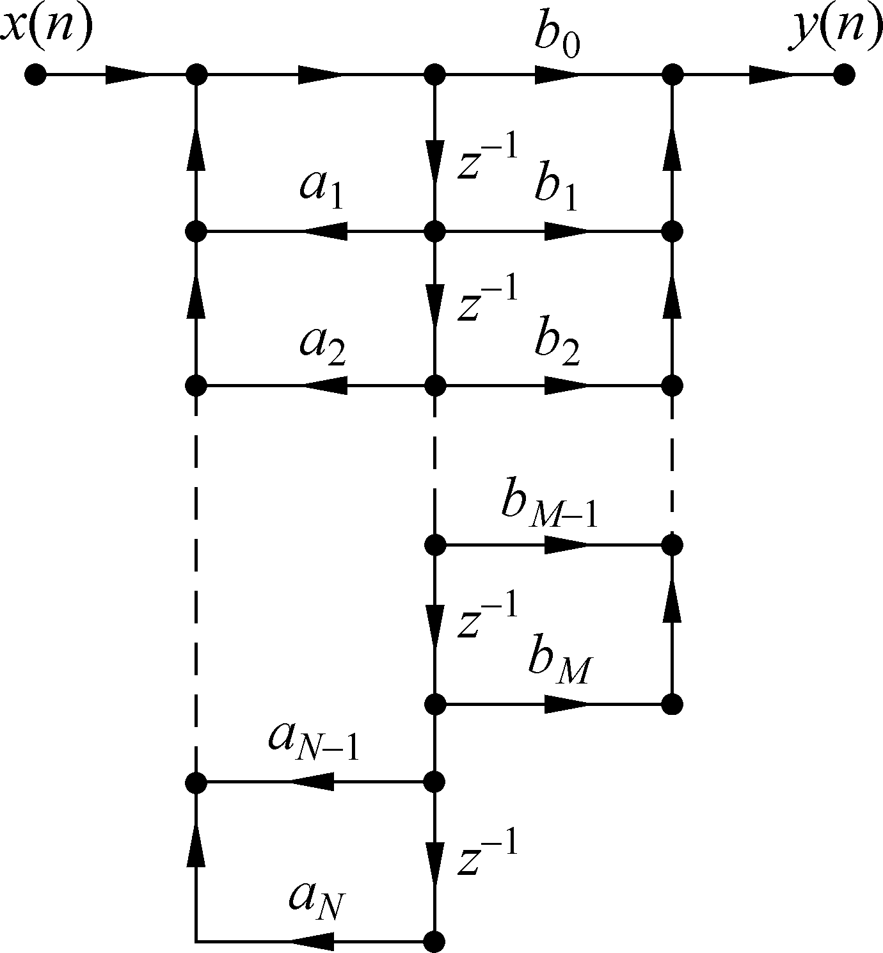
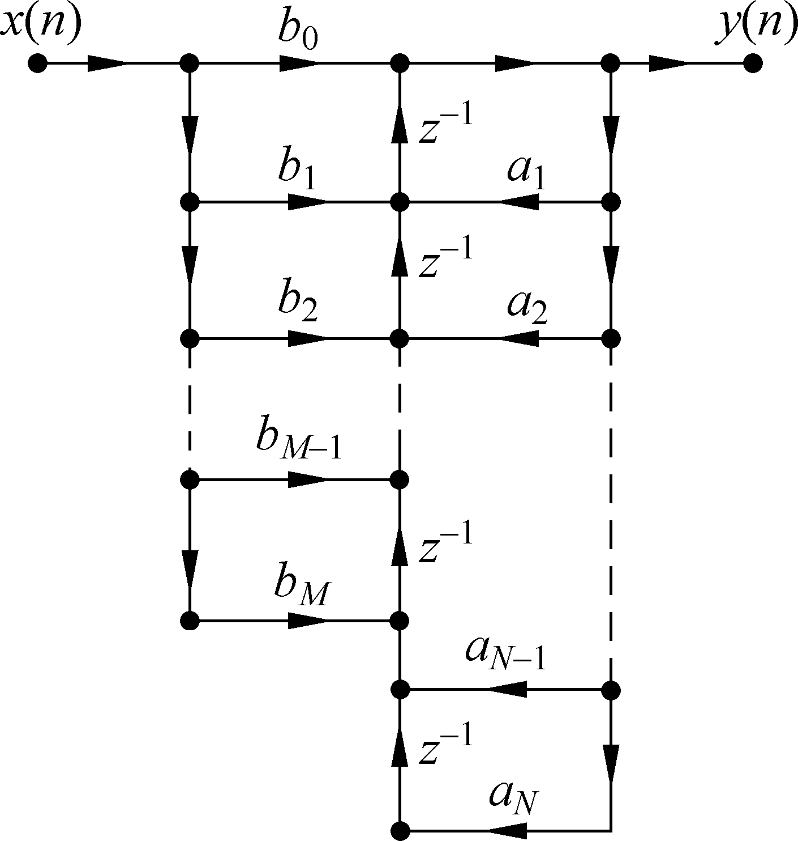
3 IIR网络结构的转置定理
转置形式（流图倒置）
如果将原网络中所有支路的方向加以反转，并将输入和输出相互交换，则网络的系统函数不会改变。
（可由梅森Mason公示得出，附录A）
转置结构
转置

Slide 58
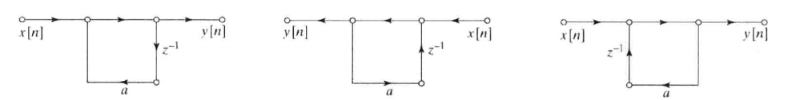
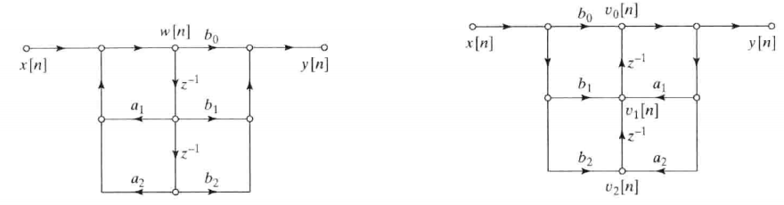
3 IIR网络结构的转置定理
一阶转置结构
二阶转置结构(课后习题6中有两个网络互为转置)

Slide 59
IIR基本网络结构特点比较
项目|类型 | 直接Ⅰ(Ⅱ)型 | 级联型 | 并联型
所需延时单元 | 2N(N) | N | N
运算误差 | 较大 | 优于直接型 | 优于直接型
运算速度 | 一般 | 一般 | 最快

Slide 60
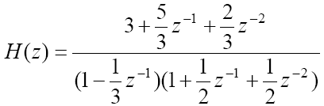
习题：已知某三阶数字滤波器的系统函数为
3 IIR系统的基本结构——例题
画出其直接型、级联型和并联型结构。

Slide 61
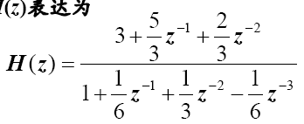
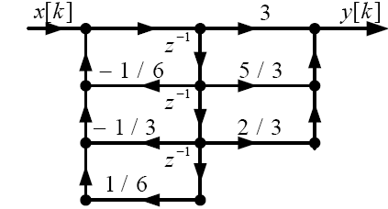
3 IIR系统的基本结构——例题
将系统函数H(z)表达为
直接型（II型）

Slide 62
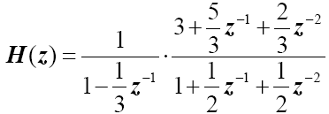
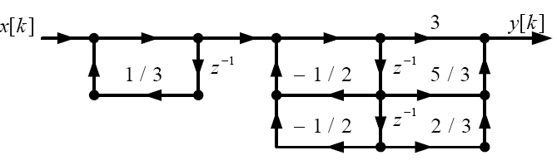
3 IIR系统的基本结构——例题
将系统函数H(z)表达为一阶、二阶实系数分式之积，可得级联型

Slide 63

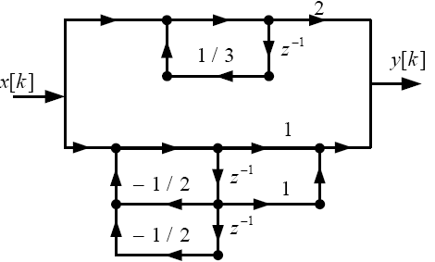
3 IIR系统的基本结构——例题
将系统函数H(z)表达为部分分式之和的形式，可得并联型

Slide 64
作业题
课后习题1;6

Slide 65
主要内容
1 为什么学习本章
2 用信号流图表示网络结构
3 无限长脉冲响应基本网络结构
4 有限长脉冲响应基本网络结构
5 FIR系统的线性相位结构
6 FIR系统的频率采样结构
7 格型网格结构

Slide 66
4 FIR系统的基本网路结构
1、FIR网络没有反馈支路，没有环路；
2、所有极点都在0处。收敛域为
3、单位脉冲响应是有限长的。
h(n)为一个N点序列，H(z)在z=0处为（N-1）阶极点，有（N-1）个零点。

Slide 67
4 FIR系统的基本网路结构
FIR滤波器的差分方程
a_{i}=0

Slide 68
4 FIR系统的基本网路结构
FIR滤波器的差分方程

Slide 69
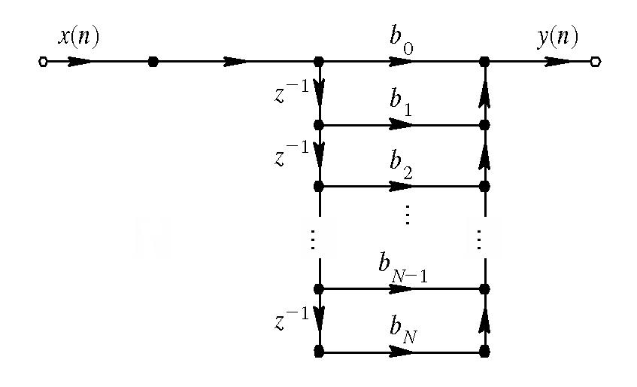
4 FIR系统的基本网路结构
h(n)=b_{i}
i=0,1,….,N-1

Slide 70
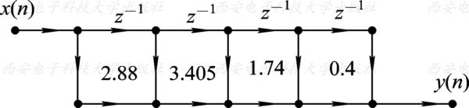
4 FIR系统的基本网路结构
例题 假设系统的系统函数为
H(z)=1+2.88z^{－1}+3.4048z^{－2}+1.74z^{－3}+0.4z^{－4}
画出系统的直接型结构以及描述系统的差分方程。
解： 系统的差分方程为
y(n)=x(n)+2.88x(n－1)+3.4048x(n－2)
+1.74x(n－3)+0.4x(n－4)
其直接型结构如图所示。

Slide 71
4 FIR系统的基本网路结构-级联型
H(z)进行因式分解，并将共轭成对的零点放在一起，形成一个系数为实数的二阶网络，形式如下：
β_{0i}、β_{1i}、β₂都是实数。如果β_{2i}=0则为一阶网络。
x(n)
β₀₁
β₀₂
β_{0L}
y(n)
z⁻¹
β₁₁
z⁻¹
β₁₂
z⁻¹
β_{1L}
z⁻¹
β₂₁
z⁻¹
β₂₂
z⁻¹
β_{2L}
FIR级联型网络结构示意图

Slide 72
4 FIR系统的基本网路结构-级联型
例题：设FIR网络系统函数H(z)如下式：
H(z)=0.96+2.0z⁻¹+2.8z⁻²+1.5z⁻³
画出H(z)的直接型结构和级联型结构。
解：将H(z)进行因式分解，得到：
H(z)=(0.6+0.5z⁻¹)(1.6+2z⁻¹+3z⁻²)
其直接型结构和级联型结构如图所示。

Slide 73
4 FIR系统的基本网路结构-级联型
级联型结构的特点
级联型结构每一个一阶因子控制一个实数零点
每一个二阶因子控制一对共轭零点。
调整零点位置比直接型方便。
所需要的系数比直接型多，因而需要的乘法器多。

Slide 74
主要内容
1 为什么学习本章
2 用信号流图表示网络结构
3 无限长脉冲响应基本网络结构
4 有限长脉冲响应基本网络结构
5 FIR系统的线性相位结构
6 FIR系统的频率采样结构
7 格型网格结构

Slide 75
FIR系统的线性相位结构
（1）线性相位的定义
线性相位：是指滤波器产生的相移与输入信号频率成线性关系；这种滤波器的群延时为一常数。
FIR的线性相位是非常重要的，因为数据传输以及信号处理都要求系统具有线性相位（保证信号不失真）
FIR滤波器由于它的冲激响应是有限长的,因而有可能做成严格线性相位的。

Slide 76
FIR系统的线性相位结构
若FIR 系统的h(n)是实数，且满足对称性。即满足约束条件：
偶对称 h(n)=h(N-1-n);
奇对称 h(n)=-h(N-1-n);
也就是说h(n)的对称中心在（N-1）/2，则这种FIR滤波器就具有严格线性相位。
下面我们针对h(n）的奇、偶进行讨论。

Slide 77
谢谢！

